Slide 1
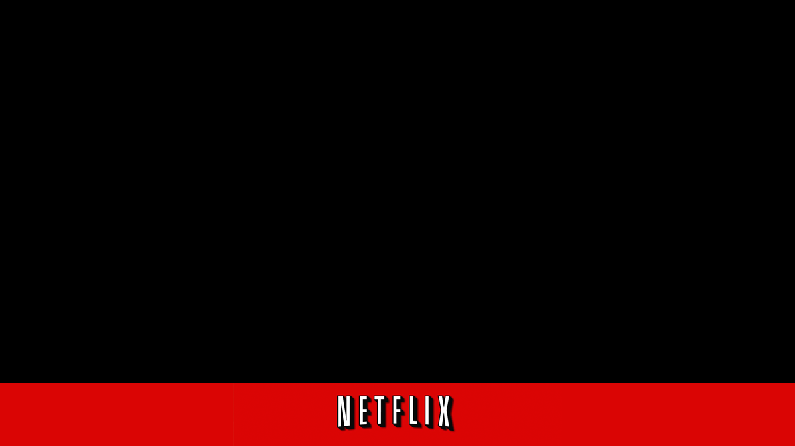
THE NETFLIX DILEMMA: LA PERCEZIONE DELLE SERIE TV TRA IMDB E TWITTER
Antonio Lombardo
Laura Nembrini
Adele Zanfino
Gabriele Strano
UNIVERSITÀ DEGLI STUDI DI MILANO-BICOCCA, CDLM DATA SCIENCE

Slide 2

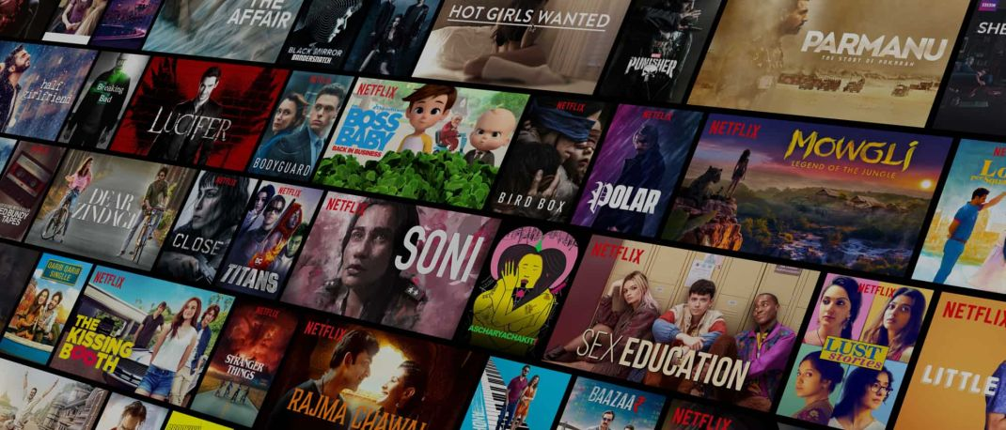
Obiettivi
Quanto è preciso il rating fornito da IMDB?
Qual è il genere più apprezzato fra gli utenti che usufruiscono di Netflix?
Quali sono i paesi che producono i film con il più alto indice di gradimento?
Questo studio si propone dunque di utilizzare le informazioni raccolte, compresa un’analisi dei sentiment raccolti sul social network Twitter, per andare a capire quanto il rating fornito da IMDB è veritiero rispetto al giudizio popolare delle serie tv. Inoltre, si andrà a studiare il genere più apprezzato dagli utenti ed il paese di produzione per capire quali fra questi ha un indice di gradimento maggiore.

Slide 3
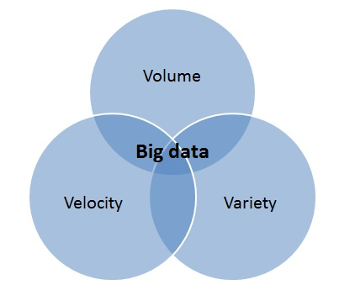
Ulteriori sfide
Il progetto si prefissa di soddisfare due delle tre V caratteristiche dei Big Data:
Velocità: l’uso di un’applicazione di raccolta dati proveniente da una fonte streaming;
Varietà: l’utilizzo di differenti fonti di dati con diversi formati per la realizzazione di un unico e informativo database.

Slide 4



Introduzione
Per sviluppare il progetto ci siamo avvalsi di due dataset presenti in Kaggle come punto di partenza.
In formato csv, riguardante film e serie tv aggiunti sulla piattaforma Netflix dal 2008 ad oggi. È formato da 7786 righe.
In formato tsv, è relativo ai dati ottenuti dalla piattaforma IMDB, composto da 2000 righe.
Normalizzazione dei titoli per favorire il match fra i dataset.
Oltre a questi due datasets, abbiamo poi raccolto Tweets relativi ai più famosi prodotti presenti sul catalogo di Netflix per andare a calcolare l’indice di gradimento popolare.

Slide 5



Per gestire il flusso continuo di tweet si è usato la piattaforma Apache Kafka.
Si è sviluppato:
Producer;
Consumer.
La caratteristica più importante di questa architettura è quella di rendere la comunicazione tra le componenti asincrona, permettendo così un efficace gestione dell’elevata velocità del flusso dei dati.
Si è utilizzato NiFi per stabilizzare e velocizzare la gestione dei dati non strutturati in real-time.
Infine, per il salvataggio dei dati si è usato MongoDB, archiviando i dati sotto forma di JSON.

Slide 6
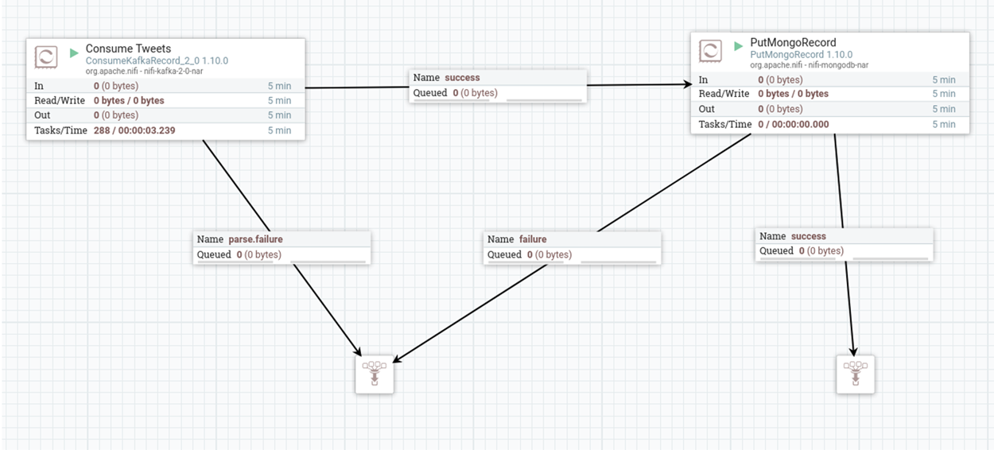
Struttura NiFi
Componenti:
ConsumeKafkaRecord;
Connection;
PutMongoRecord;
Funnel.

Slide 7


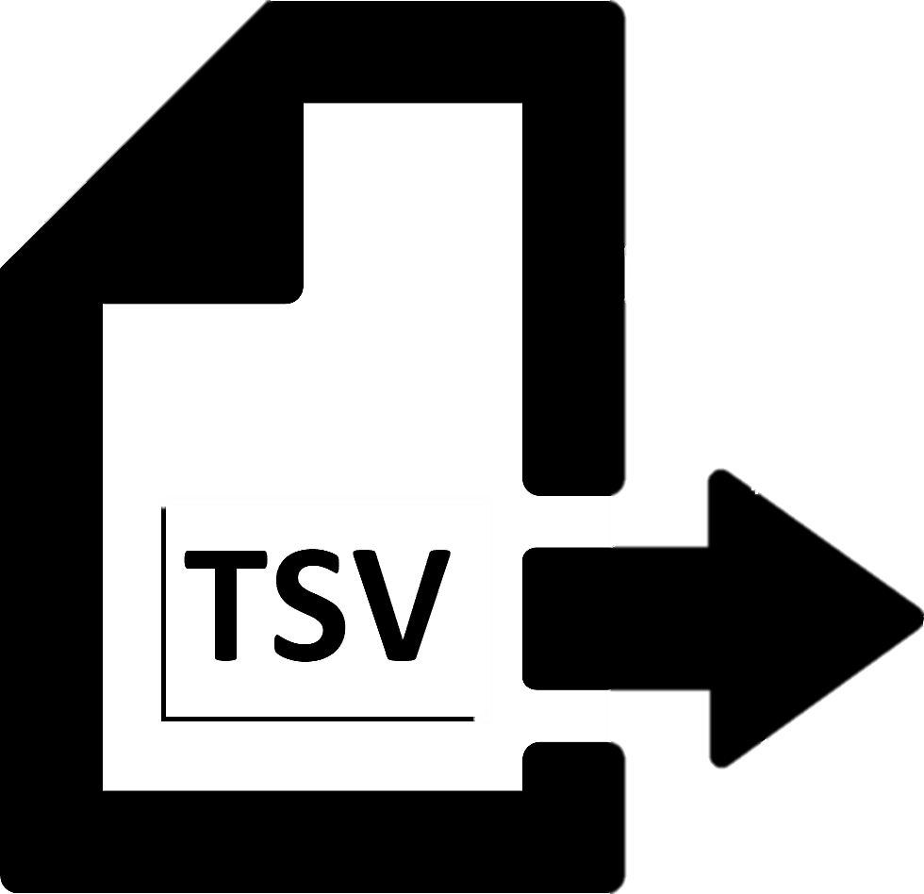

Integrazione e pulizia
Pulizia alla collection: rimozione tweet identici o che non riguardavano la serie tv.
Pulizia del testo dei tweets delle emoticons, punteggiatura, simboli come RT, stopwords;
Funzione tokenizer di NLTK (spezzettato la frase in singole parole);
Creazione del dizionario score1;
Calcolo di score2.

Slide 8
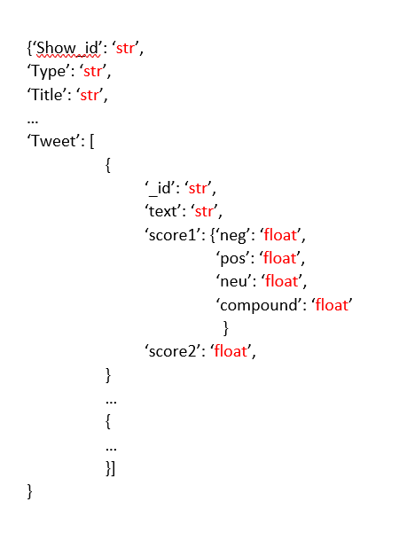
Struttura file JSON
Come struttura finale i dati sono stati memorizzati in formato JSON.
Caratteristiche principali:
Ogni elemento del documento JSON è un dizionario contenente una serie TV e tutte le relative informazioni associate a essa.
All’interno di ogni dizionario sono stati inseriti tutti i tweet analizzati contenuti sotto la voce ‘tweet’ sotto forma di lista con al suo interno dizionari.
Il file finale è stato caricato su MongoDB.

Slide 9


Pre-processing
Standardizzazione del rating IMDb e indice di gradimento ricavato dallo scraping di Twitter.
Query Python (libreria pandas)
Confronto fra IMDb rating e score medio della sentiment;
Classifica del genere con più successo;
Classifica delle nazioni che producono serie con più successo.
Query Python (MongoDB)
Per ogni nazione, calcolare lo score medio della media dello score normalizzato della sentiment per ogni serie;
Per ogni stagione, calcolare lo score medio normalizzato della sentiment;
Per ogni nazione, calcolo lo score medio della sentiment e di IMDb normalizzati.

Slide 10
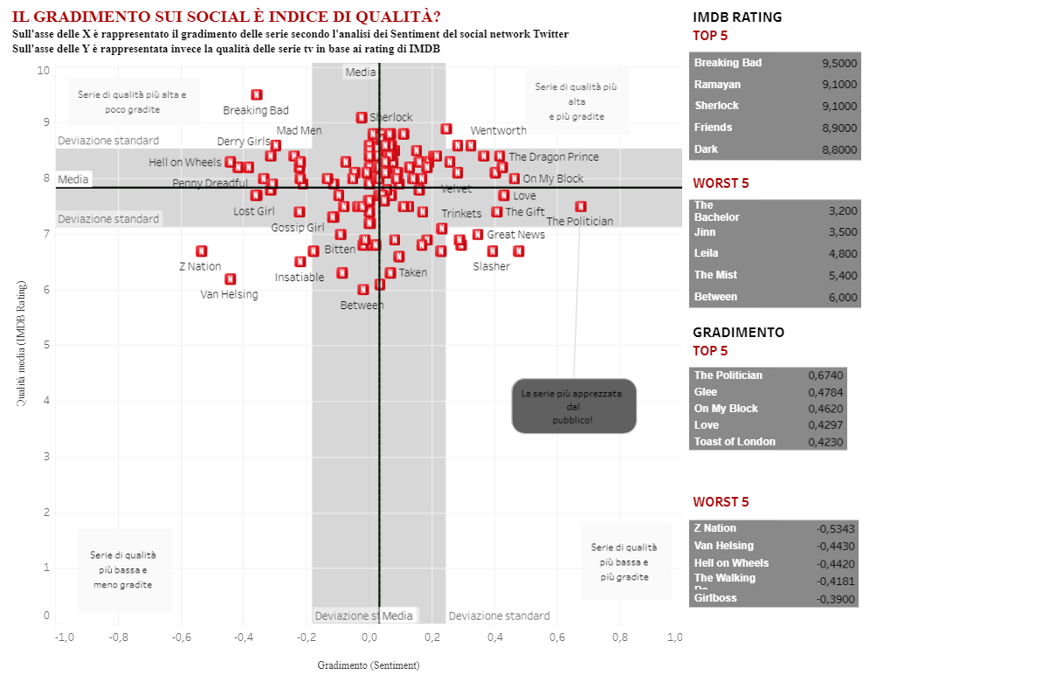

Slide 11
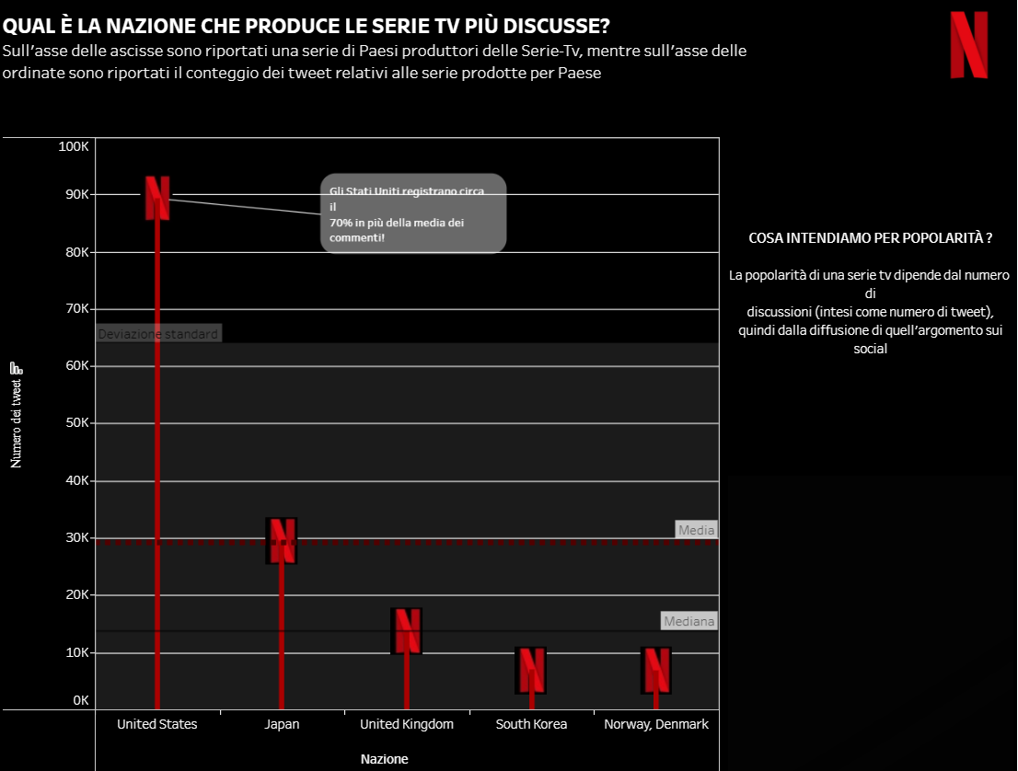

Slide 12
SVILUPPI FUTURI
DAL FILE JSON FINALE SI POTREBBERO ANDARE A STUDIARE ULTERIORI CARATTERISTICHE RIGUARDANTI I FILM O SERIE TV, ANDANDO A CONFRONTARE QUALE TIPOLOGIA GLI UTENTI PREFERISCONO. INOLTRE UGUAL LAVORO POTREBBE ESSERE SVOLTO SOLAMENTE PER I FILM PRESENTI SULLA PIATTAFORMA NETFLIX.

